Slide 1
Proceso XP
Maritzol Tenemaza

Slide 2
Qué es eXtreme Programming?
eXtreme Programming (XP) es una Metodología ágil de desarrollo de software o el enfoque más destacado formulado por Kent Beck.
Originada en el proyecto C3 para Chrysler.
Más énfasis de la adaptabilidad que en la previsibilidad.
Capaz de adaptarse al cambio de requisitos en cualquier punto de la vida del proyecto. Basada en diferentes ideas acerca de cómo enfrentar ambientes muy cambiantes.
Conjunto de prácticas y reglas empleadas para desarrollar software.
En lugar de planificar, analizar y diseñar para el futuro distante , hacer todo esto un poco cada vez, a través de todo el proceso de desarrollo.
Notes:
La Programación extrema o eXtreme Programming (XP) es un enfoque de la Ingeniería de software formulado por Kent Beck.
Es el más destacado de los procesos ágiles del desarrollo de software.
Se diferencia de las metodologías tradicionales principalmente en que pone más énfasis de la adaptabilidad que en la previsibilidad.
Los defensores de XP consideran que los cambios de requisitos sobre la marcha son un aspecto natural, inevitable e incluso deseable del desarrollo de proyectos.
Ser capaz de adaptarse a los cambios de requisitos en cualquier punto de la vida del proyecto es una mejor aproximación y más realista que intentar definir todos los requisitos al comienzo del proyecto.

Slide 3
Qué es eXtreme Programming?
XP se basa en realimentación continua entre el cliente y equipo de desarrollo.
Comunicación fluida entre todos los participantes .
Simplicidad en las soluciones implementadas,
Coraje para implementar los cambios.
XP se define como adecuada para proyectos con requisitos imprecisos, y muy cambiantes y donde existe un alto riesgo técnico.
Es un proceso (metodología) ágil centrada en potenciar las relaciones interpersonales como clave para el éxito del desarrollo de software,.
Promoviendo el trabajo en equipo,
Preocupándose por el aprendizaje de los desarrolladores y
Propiciando un buen clima de trabajo.

Slide 4
Objetivos de XP
Establecer las mejoras prácticas de la Ingeniería de software en el desarrollo de proyectos.
Mejorar la productividad de los proyectos.
Garantizar la calidad de software desarrollado, haciendo que éste supere las expectativas del cliente.

Slide 5
Contexto XP
Cliente bien definido.
Los requisitos pueden y van a cambiar.
Grupo pequeño y bien integrado (máximo 12 personas)
Equipo con formación elevada y capacidad de aprender.

Slide 6
Características XP
Metodología basada en prueba y error.
Fundamentada en valores y prácticas.
Expresada en forma de 12 prácticas - Conjunto completo – se soportan unas a otras – son conocidas desde hace tiempo, la novedad es juntarlas.

Slide 7
Valores XP
Simplicidad XP: Propone el principio de hacer la cosa más simple que pueda funcionar, en relación al proceso y codificación. Es mejor hacerlo hoy simple que hacerlo complicado y probablemente nunca usarlo.
Comunicación: Algunos problemas en los proyectos tienen origen en que alguien no dijo algo importante en algún momento. XP hace casi imposible la falta de comunicación.
Realimentación: Retroalimentación concreta y frecuente del cliente del equipo y de los usuarios finales brinda una mayor oportunidad de dirigir el esfuerzo eficientemente.
Coraje: El coraje o valor existe en el contexto de los otros tres valores. Si funciona mejóralo.

Slide 8
El estilo XP
Está orientada hacia quién produce y usa el software.
Reduce el costo del cambio en todas las etapas del ciclo de vida del sistema.
Combina las que han demostrado ser las mejores prácticas para desarrollar software y las lleva al extremo.

Slide 9
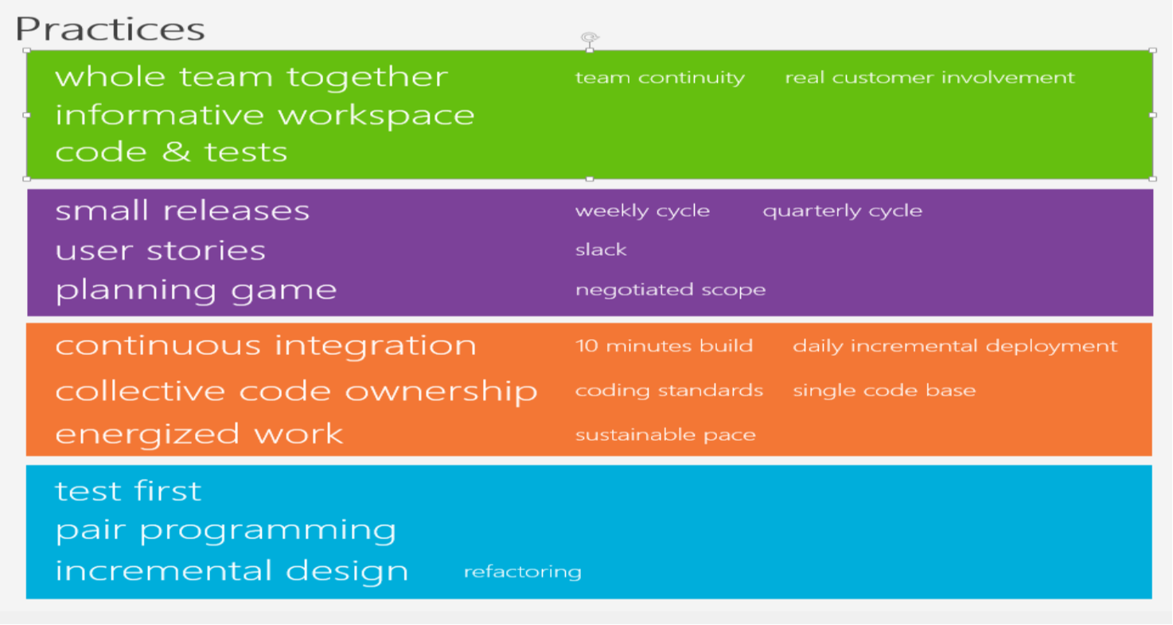
Prácticas basadas en la programación Extrema.
Las 12 prácticas que deben seguirse al pie de la letra son:
Equipo completo,
Planificación, con historias de usuario planificar mini versiones
Test del Cliente:,
Versiones pequeñas,
Diseño Simple,
Pareja de programadores,
Desarrollo guiado por las pruebas automáticas,
Integración continua,
El código es de todos..
Normas de Codificación,
Metáforas,
Ritmo sostenible.
Notes:
Equipo completo: Forman parte del equipo todas las personas que tienen que ver con el proyecto.
Planificación: Se hacen las historias de usuario y se planifican en qué orden se van a hacer y las mini versiones. La planificación se revisa continuamente.
Test del Cliente: El cliente con la ayuda de los desarrolladores. Propone sus propias pruebas para validar las mini versiones.
Versiones pequeñas: Las mini versiones deben ser lo suficientemente pequeñas como para poder hacer una en pocas semanas. Deben ser versiones que ofrezcan algo útil al usuario final y no trozos de código que no puedan verse funcionando.
Diseño Simple: Hacer siempre lo mínimo imprescindible de la forma más sencilla posible. Mantener siempre sencillo el código.
Pareja de programadores: Los programadores trabajan por parejas (dos delante del mismo ordenador) y se intercambian las parejas con frecuencia. (un cambio diario)
Desarrollo guiado por las pruebas automáticas: Se deben realizar programas de prueba automáticas y se deben ejecutar con mucha frecuencia, cuantas más pruebas se hagan mejor.
Integración continua: Debe tenerse siempre un ejecutable del proyecto que funcione y en cuanto tenga una nueva funcionalidad debe recompilarse y probarse. Es un error mantener una versión congelada dos meses mientras se hacen mejoras y luego integrarlas todas de golpe. Cuando falle algo, no se sabe qué es lo que falla de todo lo agregado.
El código es de todos. Cualquiera puede y debe tocar y conocer cualquier parte del código. Para eso se hacen las pruebas automáticas.
Normas de Codificación: Deben hacer un estilo común de codificación (no importa cuál) de forma que parezca que ha sido realizado por una única persona.
Metáforas: Hay que buscar una frase o nombres que definan cómo funcionan las distintas partes del programa, de forma que solo con los nombres se pueda hacer una idea de qué es lo que hace cada parte del programa. Un ejemplo claro es el “recolector de basura” de java.
Ritmo sostenible: Se debe trabajar a un ritmo que se pueda mantener indefinidamente. Significa que no debe haber días muertos en que no se sabe qué hacer y que no debe haber exceso de horas otros días. Tener claro semana a semana lo que debe hacerse. Hay que trabajar duro para conseguir el objetivo de terminar una historia o miniversión.

Slide 10
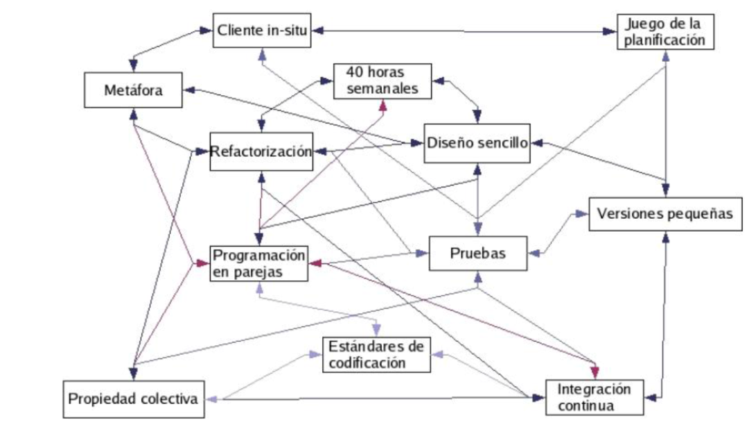
Las prácticas se refuerzan

Slide 11
Roles XP
Programador
Pieza básica en desarrollos XP
Más responsabilidad que en otros modos de desarrollo
Responsable sobre el código y diseño (refactorización, simplicidad)
Responsable sobre la integridad del sistema (pruebas)
Capacidad de comunicación
Acepta críticas (código colectivo)
Cliente
Pieza básica en desarrollos XP
Define especificaciones
Influye sin controlar
Confía en el grupo de desarrollo
Define pruebas funcionales

Slide 12
Roles XP
Encargado de pruebas
Apoya al cliente en la preparación/realización de las pruebas funcionales
Ejecuta las pruebas funcionales y publica los resultados.
Encargado de seguimiento (Tracker)
Recoge, analiza y publica información sobre la marcha del proyecto sin afectar el proceso.
Supervisa el cumplimiento de la estimaciones en cada iteración.
Informa sobre la marcha de la iteración en curso
Controla la marcha de las pruebas funcionales, de los errores reportados, de las responsabilidades aceptadas y de las prueba añadidas por los errores encontrados

Slide 13
Roles XP
Entrenador(Coach)
Experto en XP
Responsable del proceso en su conjunto Identifica
Identifica las desviaciones y reclama atención sobre las mismas
Guía al grupo de forma indirecta (sin dañar su seguridad ni confianza)
Interviene directamente si es necesario
Atajar rápidamente el problema
Consultor
Apoya al equipo XP en cuestiones puntuales
Jefe del proyecto
Favorece la relación entre usuarios y desarrolladores
Confía en el equipo XP
Cubre las necesidades del equipo XP
Asegura que alcanza sus objetivos

Slide 14
Reglas de eXtreme programming.
Planning
Managment
Escribir la historias de Usuario
Crear el Release Planning y programarlo.
Hacer frecuentes Small Releases
El proyecto está dividido en Iteraciones
Cada iteración inicia con la planificación de la Iteración.
Dar al equipo un espacio de trabajo abierto y dedicado.
Asignar un sustainable pace
Una stand up meeting para cada día
La velocidad del proyecto deberá der medida
Mover a la gente
Fijarse si XP falla.

Slide 15
Reglas de eXtreme programming.
Designing
coding
Simplicidad
Escoger una metáfora para el sistema
Usar tarjetas CRC para diseñar sesiones.
Crear Spike solutions para reducir riesgos.
No functionality is added early.
Refactor whenever and whereever posible.
El cliente debe estar siempre disponible.
Código debe ser escrito para agregar estándares.
Primero realizar pruebas unitarias
Toda la generación de código debe ser pair programming.
Solo un pair programming integra código al mismo tiempo.
Integración contínua.
Asignar un computador dedicado a la integración.
Use collective ownership.

Slide 16
Reglas de eXtreme programming.
testing
Todo el código debe tener pruebas unitarias.
Todo el código debe pasar pruebas unitarias antes de que pueda ser liberado.
Cuando un error es encontrado, deben crearse test.
Los test de aceptación con corridos often and the score is publiching.

Slide 17
Ventajas y desventajas de XP
ventajas
desventajas
Software satisface las necesidades del usuario.
La liberación de pequeños incrementos , reduce el riesgo en los proyectos.
Pruebas y la integración de los proyectos ayuda a aumentar la calidad de su trabajo.
Programación organizada.
Menor tasa de errores.
Satisfacción del programador.
Es recomendable emplearlos solo en proyectos a corto plazo.
Altas comisiones en caso de fallar.

